Slide 1





WP3
INSPIRE Praktisches Handbuch
Kapitel 3
Nachhaltigkeit in den darstellenden Künsten

Slide 2

Lektion 1:
Nachhaltigkeit: Grundsätze, Entwicklung und kulturelle Relevanz

Slide 3
Grundlagen der Nachhaltigkeit
Was ist Nachhaltigkeit? – Nachhaltigkeit ist definiert als die Fähigkeit, natürliche Ressourcen zu schonen und ein angemessenes Gleichgewicht zwischen menschlichen Bedürfnissen und Umweltschutz zu wahren.
Wann entstand das Konzept der Nachhaltigkeit? – Das Konzept der Nachhaltigkeit wurde 1987 mit der Veröffentlichung des Brundtland-Berichts mit dem offiziellen Titel „Unsere gemeinsame Zukunft” der Weltkommission für Umwelt und Entwicklung konsolidiert. Dieses einflussreiche Dokument führte den Begriff der nachhaltigen Entwicklung ein, der oft synonym mit Nachhaltigkeit verwendet wird, und legte den theoretischen Grundstein für moderne Umwelt- und Sozialverantwortung.
Notes:
Nachhaltigkeit: Dieses Konzept bedeutet, dass menschliche Aktivitäten verantwortungsbewusst durchgeführt werden sollten, um sicherzustellen, dass sowohl heutige als auch zukünftige Generationen eine gesunde Umwelt genießen können.
Die Einführung nachhaltiger Praktiken ist unerlässlich, um eine lebenswerte Zukunft zu sichern, die Erschöpfung der Ressourcen zu verhindern und die negativen Auswirkungen auf die Natur zu minimieren.
Über den Umweltaspekt hinaus umfasst Nachhaltigkeit auch soziale (Gerechtigkeit, Inklusion, Wohlergehen der Gemeinschaft) und wirtschaftliche (langfristige finanzielle Tragfähigkeit) Dimensionen.

Slide 4
Grundlagen der Nachhaltigkeit
Nachhaltige Entwicklung – Entwicklung, die den Bedürfnissen der Gegenwart gerecht wird, ohne die Fähigkeit künftiger Generationen zu beeinträchtigen, ihre eigenen Bedürfnisse zu befriedigen. Dieser Ansatz unterstreicht die Bedeutung eines Gleichgewichts zwischen der Nutzung natürlicher Ressourcen und den Bedürfnissen der Menschen im Rahmen der Generationengerechtigkeit.
Nachhaltigkeit zielt darauf ab: (a) Wirtschaftswachstum zu harmonisieren; (b) die Umwelt zu schützen; (c) das soziale Wohlergehen zu fördern.
Nachhaltige Entwicklung umfasst: (a) Generationengerechtigkeit; (b) Integration verschiedener Dimensionen; (c) Vorsicht und Verantwortung.
Notes:
Werfen Sie einen Blick auf das Originaldokument: Brundtland-Bericht – Unsere gemeinsame Zukunft (1987)
Um das Konzept der nachhaltigen Entwicklung vollständig zu verstehen, muss man sich bewusst machen, dass es auf dem Zusammenspiel dreier wichtiger und voneinander abhängiger Säulen basiert: der ökologischen Säule, der sozialen Säule und der wirtschaftlichen Säule.

Slide 5
Die Triple Bottom Line (TBL)
Drei wesentliche Säulen im Gleichgewicht:
Sorge für den Planeten (Umwelt)
Wohlbefinden der Menschen (sozial)
Wirtschaftliche Lebensfähigkeit von Organisationen (Wirtschaft)
Weit verbreitete Nachhaltigkeitsstrategie in verschiedenen Sektoren
In der darstellenden Kunst: unvollständig ohne kulturelle Dimension
Die Rolle der Kultur: Werte, Traditionen und künstlerischer Ausdruck prägen ökologische und wirtschaftliche Praktiken

Slide 6
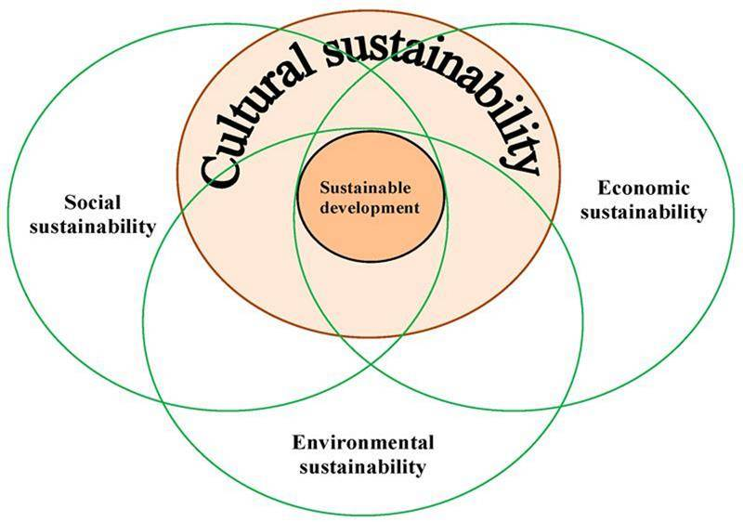
Integration der Säulen
Säulen müssen integriert sein, nicht isoliert
Nachhaltige Entwicklung = komplex und mit Kompromissen verbunden
Herausforderungen für die darstellenden Künste: Soziale Auswirkungen und wirtschaftliche Unsicherheit überwiegen oft kurzfristig gegenüber Umweltprioritäten

Slide 7
Umweltsäule
Schwerpunkt: Natürliche Ressourcen schonen und verantwortungsbewusst nutzen
Ökosysteme schützen, CO2-Bilanz verbessern, Abfallmanagement, Förderung erneuerbarer Energien
Anwendung in der darstellenden Kunst: Ressourcenschonung und Energieeffizienz in der Produktion
Wichtigste Auswirkungen
• Erhaltung der biologischen Vielfalt durch verantwortungsbewusste Materialauswahl.
• Emissionsreduzierung und effiziente Abfallwirtschaft.
• Förderung nachhaltiger Mobilität, auch bei Tourneen, Reisen des Publikums und Reisen der Künstler.
• Nutzung erneuerbarer Energien – Förderung der Prinzipien der Kreislaufwirtschaft

Slide 8
Soziale Säule
Schwerpunkt: Gerechtigkeit, Inklusion und Wohlergehen der Gemeinschaft
Unterstützung der Menschenrechte, des gerechten Zugangs zu Ressourcen, Bildung, Gesundheit und menschenwürdige Arbeitsbedingungen
Anwendung in der darstellenden Kunst: Förderung von Inklusion und Vielfalt, Gewährleistung fairer Arbeitsbedingungen
Wichtigste Auswirkungen:
• Faire und angemessene Arbeitsbedingungen.
• Vielfalt und Inklusion im Team und auf der Bühne.
• Kultureller Zugang für alle Zielgruppen.

Slide 9
Wirtschaftliche Säule
Fokus: Langfristige finanzielle Nachhaltigkeit ohne Schädigung der Ökosysteme
Förderung ethischer, verantwortungsbewusster Entscheidungen mit Transparenz und Rechenschaftspflicht
Anwendung in der darstellenden Kunst:
o Nachhaltige Geschäftsmodelle
o Ressourceneffizienz und Kreislaufwirtschaft
o Internalisierung von Umweltkosten
Wichtigste Auswirkungen:
• Schaffung nachhaltiger und widerstandsfähiger Geschäftsmodelle; • Transparenz und Ethik im Management;
• Ressourcenoptimierung und Kostensenkung

Slide 10
Über TBL hinaus – ESG-Modell
E: Umwelt – Umweltbilanz verwalten
S: Soziales – Förderung von Verantwortung und Inklusion
G: Governance – Transparenz und Ethik sicherstellen
Ursprung: Unternehmens- und Investitionssektor → wird nun auch im öffentlichen und gemeinnützigen Sektor verwendet
Relevanz: Hilft kulturellen Einrichtungen, verantwortungsbewusst zu handeln und langfristige Unterstützung zu sichern

Slide 11
Kulturelle Dimension
Rolle: Kunst bildet, inspiriert und verändert die Gesellschaft
In der darstellenden Kunst: Katalysator für Bewusstsein und nachhaltigen Wandel
Wichtigste Auswirkungen:
• Förderung der kulturellen Vielfalt und Erhaltung des kulturellen Erbes.
• Förderung der sozialen Reflexion durch Kunst.
• Förderung von Inklusion

Slide 12
Geschichte und Entwicklung der Nachhaltigkeit
Überblick über wichtige globale Meilensteine, die Nachhaltigkeitskonzepte geprägt haben
Von den ersten Umweltkonferenzen bis hin zu modernen unternehmerischen und kulturellen Rahmenbedingungen
Zweck: Anregung zum Nachdenken darüber, wie jedes Jahrzehnt künstlerische Praktiken, Finanzierung, Publikumsbindung und Infrastruktur beeinflusst hat

Slide 13
1970
Stockholmer Konferenz über die Umwelt des Menschen – erste globale Veranstaltung zum Thema Nachhaltigkeit
Entstehung des Konzepts der nachhaltigen Entwicklung
Brundtland-Bericht: „Die Bedürfnisse der Gegenwart befriedigen, ohne die Möglichkeiten künftiger Generationen zu beeinträchtigen, ihre eigenen Bedürfnisse zu befriedigen“
1980

Slide 14
1990er
Erdgipfel (Rio de Janeiro) – Agenda 21: erster globaler Aktionsplan für nachhaltige Entwicklung, in dem die Grundsätze der Nachhaltigkeit in die öffentliche Politik integriert werden
Kyoto-Protokoll – erstes verbindliches Abkommen zur Reduzierung der Treibhausgasemissionen

Slide 15
2000er Jahre
Millennium-Gipfel – Millenniums-Entwicklungsziele (MDGs) für 2015: Armutsbekämpfung, Gesundheit, Bildung, Gleichstellung der Geschlechter, Umwelt
Konzept der Kreislaufwirtschaft formalisiert
Soziale Verantwortung von Unternehmen (Corporate Social Responsibility, CSR) wird zum Schlüssel für die Nachhaltigkeit von Unternehmen
UNESCO-Konvention verbindet kulturelle Vielfalt und nachhaltige Entwicklung
Das Konzept des CO2-Fußabdrucks wird konsolidiert

Slide 16
2010er
ISO 26000: Norm zur sozialen Verantwortung – Internationale Norm, die Organisationen bei nachhaltigen Praktiken als Leitfaden dient.
2012 Konferenz der Vereinten Nationen über nachhaltige Entwicklung, Rio de Janeiro – Start des Prozesses für die Ziele für nachhaltige Entwicklung (SDGs), die auf den Millenniums-Entwicklungszielen aufbauen, um umfassendere Herausforderungen im Bereich der Nachhaltigkeit anzugehen.

Slide 17
2015er
Pariser Abkommen (COP21) – Ziel „Netto-Null-Emissionen” bis 2050. Begrenzung der Erderwärmung auf 1,5 °C
Gipfel für nachhaltige Entwicklung – Start der Agenda 2030 mit 17 SDGs und 169 Zielen
Europäischer Green Deal – EU-Strategie für Klimaneutralität bis 2050

Slide 18
2020er
Theatre Green Book – Leitlinien zur CO2-Neutralität für die Unterhaltungsindustrie
Ultimatives Kochbuch für Kulturmanager – praktische Nachhaltigkeitsstrategien für die darstellenden Künste
CSRD (Corporate Sustainability Reporting Directive) – EU-Berichterstattungsvorschriften für große Unternehmen und kreative Branchen
ISO 20121 aktualisiert – Nachhaltigkeitsstandards für Theater, Festivals, Tourneen und Live-Veranstaltungen

Slide 19
Nachhaltigkeit in der darstellenden Kunst
Darstellende Künste können nachhaltige Veränderungen bewirken durch:
o Recycelte Bühnenbilder und gebrauchte Kostüme
o Umweltfreundliche Tourneemodelle
o kollaborative, adaptive kreative Prozesse als natürliches Nachhaltigkeitsmodell
Ein gemeinsames Ziel steigert die Motivation des Teams, die Verbundenheit mit der Umwelt und den Einfluss auf die Gemeinschaft
Kunst repräsentiert nicht nur Veränderung, sie aktiviert sie auch

Slide 20
Zentrale Herausforderungen
Nachhaltigkeit und Wirtschaftlichkeit in Einklang bringen
Werte in messbare Ergebnisse (Indikatoren) umsetzen
Verbindung von Nachhaltigkeit mit Inklusion und sozialer Gerechtigkeit
Integration von Nachhaltigkeit in Produktionen und Gebäude
Innovation ohne Verlust der künstlerischen Identität
Unterstützung jüngerer Generationen beim Wandel
Förderung einer nachhaltigen Organisationskultur

Slide 21
Branchenbarrieren
• Wegwerfbare und kurzlebige Bühnenbilder
• Fehlende nachhaltige Planung von Anfang an
• Widerstand gegen Veränderungen innerhalb der künstlerischen oder technischen Teams
• Begrenzte Kenntnisse darüber, wie sich Umweltauswirkungen messen lassen
• Alte Theater mit mangelnder Energieeffizienz
• Komplexe Abläufe und begrenzte Ressourcen
• Wenig Anreize zur Einführung nachhaltiger Praktiken

Slide 22
Praktische Lösungen
Förderaufrufe mit Umweltkriterien (z. B. Arts Council England)
Wiederverwendbare Bühnenbilder (z. B. Théâtre Vidy-Lausanne)
Nachhaltigkeitsschulungen für Mitarbeiter (z. B. NTGent)
Anwendung internationaler Instrumente und Leitlinien
Optimierung der Ressourcen für eine nachhaltige Bühne
Lokale und nachhaltige Lieferanten zur Reduzierung von Transportemissionen
Digitale Messinstrumente (z. B. Julie’s Bicycle-Kohlenstoffrechner)

Slide 23
Chancen für den Sektor
Umweltfreundliche Praktiken – recycelbare Materialien, Energieeffizienz, Abfallmanagement
Digitalisierung – digitale Technologien in Produktion, Kommunikation und Tools für die Zusammenarbeit
Gemeinschaftliches Engagement – Partnerschaften zur Förderung der Inklusion und Unterstützung lokaler Initiativen
Ausbildung und Bildung – spezielle Programme zum Erwerb von Wissen und Fähigkeiten
Ergebnis: Mehr Umweltbewusstsein, Kreativität und wirtschaftliche Widerstandsfähigkeit

Slide 24

Lektion 2: Rahmenwerke, Modelle und internationale Standards für Nachhaltigkeit

Slide 25
Was sind globale Richtlinien?
Verpflichtungen von Regierungen und internationalen Gremien zur Steuerung globaler Nachhaltigkeitsmaßnahmen
In der Regel eher weit gefasste strategische Rahmenwerke als verbindliche Gesetze
Beeinflussen die Schaffung von Normen und Vereinbarungen
Beispiele: Emissionsreduzierung, Ziele für nachhaltige Entwicklung

Slide 26
Pariser Abkommen (2015)
Globaler Pakt zur Begrenzung der Erderwärmung auf 1,5 °C
Reduzierung der Treibhausgasemissionen
Anwendung auf die darstellenden Künste:
- Maßnahmen zur Verringerung des CO2-Fußabdrucks
- Verbesserung der Abfallwirtschaft
- Verringerung der Auswirkungen der Mobilität
- Verwendung recycelbarer Materialien

Slide 27

Agenda 2030 und die SDGs
2015 von allen 193 UN-Mitgliedstaaten verabschiedet
Vision: Menschen, Planet, Wohlstand, Frieden
17 Ziele für nachhaltige Entwicklung und 169 Unterziele (wirtschaftlich, sozial, ökologisch), die bis 2030 erreicht werden sollen
Befasst sich mit Armut, Ungleichheit, Klimawandel, Umweltzerstörung, geschlechtsspezifische Ungerechtigkeit

Slide 28
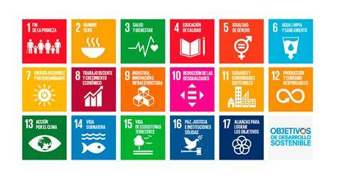
Agenda 2030 und die SDGs
Rolle der darstellenden Künste:
Sensibilisierung und Aufklärung des Publikums
Förderung sozialer und ökologischer Veränderungen
Beispiele:
SDG 4 – Hochwertige Bildung; SDG 5 – Geschlechtergleichstellung; SDG 7 – Saubere Energie;
SDG 10 – Weniger Ungleichheiten; SDG 12 – Nachhaltiger Konsum und Produktion
SDG 13 – Maßnahmen zum Klimaschutz

Slide 29
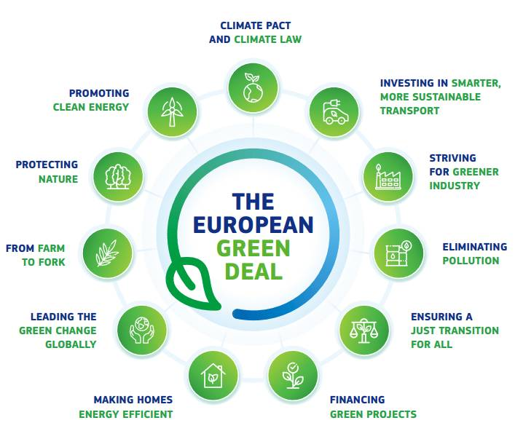
Europäischer Green Deal
EU-Fahrplan für Klimaneutralität bis 2050
Politiken und Maßnahmen, um Europa zum ersten klimaneutralen Kontinent zu machen
Umfasst Reformen in den Bereichen Energie, Verkehr, Landwirtschaft und Industrie
Auswirkungen auf den Kultursektor: Förderung umweltfreundlicher Produktionsmethoden und geringere Umweltbelastung von Veranstaltungen

Slide 30
Was ist Gesetzgebung?
Verbindliche Gesetze und Vorschriften von Regierungen oder öffentlichen Institutionen (z. B. EU)
Die Einhaltung ist eine gesetzliche Verpflichtung
Einige erfordern eine Zertifizierung durch eine akkreditierte Stelle
Warum dies für die Kunst wichtig ist
Regeln können sich direkt auf die Arbeitsweise von Organisationen auswirken
Nicht alle gelten für jede kulturelle Organisation
Die Anwendbarkeit hängt ab von: Art der Tätigkeit; Größe und Finanzierung; Anzahl der Mitarbeiter; Andere Variablen
Notes:
Die folgenden Beispiele sind für die darstellenden Künste relevant
Informieren Sie sich immer über die spezifischen Anforderungen in Ihrem Land
Ermutigen Sie die Schüler, diese Gesetze sowohl als Verpflichtungen als auch als Chancen zu betrachten

Slide 31
Richtlinie über die Nachhaltigkeitsberichterstattung von Unternehmen (CSRD)
Neue EU-Richtlinie für detaillierte ESG-Offenlegungen ersetzt NFRD
Hauptthemen: ESG-Auswirkungen, Risiken, Chancen, doppelte Wesentlichkeit, gesamte Wertschöpfungskette
Auswirkungen: Große Kulturorganisationen müssen über ihre ökologischen und sozialen Auswirkungen berichten, um die Transparenz zu verbessern
Richtlinie über die nichtfinanzielle Berichterstattung (NFRD)
Verpflichtet große EU-Unternehmen zur Berichterstattung über nichtfinanzielle Informationen
Umfasst soziale, ökologische, menschenrechtliche und korruptionsbekämpfende Aspekte
Auswirkungen: Gilt für große/öffentlich finanzierte Kultureinrichtungen; bildet die Grundlage für die CSRD

Slide 32
EU-Taxonomie
Klassifizierung ökologisch nachhaltiger Wirtschaftstätigkeiten
Misst den Anteil der Aktivitäten, die mit den Umweltzielen der EU im Einklang stehen
Auswirkung: Hilft Kulturorganisationen dabei, nachhaltige Aktivitäten zu identifizieren und Zugang zu grünen Finanzmitteln zu erhalten
Richtlinie über die Gesamtenergieeffizienz von Gebäuden (EPBD)
Legt Mindeststandards für die Energieeffizienz fest; Dekarbonisierung von Gebäuden bis 2050
Zielt auf Gebäude mit der schlechtesten Leistung ab, schafft fossile Brennstoffkessel bis 2040 ab
Auswirkung: Kulturelle Einrichtungen müssen möglicherweise renoviert werden; Finanzmittel sind verfügbar, aber die Umsetzung kann schwierig sein

Slide 33
Richtlinie über erneuerbare Energien (RED II)
Fördert erneuerbare Energien, Eigenverbrauch, Energiegemeinschaften
Ermöglicht die Installation erneuerbarer Energiequellen (z. B. Sonnenkollektoren)
Auswirkungen: Theater/Veranstaltungsorte können Eigenverbrauch betreiben, Subventionen erhalten und die Energieauswirkungen reduzieren
Energieeffizienzrichtlinie (EED)
Legt verbindliche Ziele für die Reduzierung des Energieverbrauchs fest
Obligatorische Energieeinsparungen, Energieaudits für große Organisationen
Auswirkungen: Kulturelle Veranstaltungsorte sollten je nach nationalen Plänen Energieaudits durchführen

Slide 34
Ökodesign-Verordnung für nachhaltige Produkte (ERSP)
Stellt sicher, dass Produkte nachhaltig, langlebig und kreislauffähig sind
Beinhaltet einen digitalen Produktpass
Auswirkung: Kulturgüter (Kostüme, Kulissen) sollten Ökodesign-Kriterien erfüllen
Ökodesign-Verordnung für Lichtquellen
Legt Energieeffizienzanforderungen für Beleuchtungsprodukte fest
Bühnen-/Studiobeleuchtung oft ausgenommen
Auswirkung: Organisationen sollten künstlerische Anforderungen und Effizienz gegeneinander abwägen

Slide 35
Abfallrahmenrichtlinie
Legt die Abfallhierarchie fest: Vermeidung, Wiederverwendung, Recycling, Entsorgung
Definiert Verantwortlichkeiten, einschließlich der erweiterten Herstellerverantwortung
Auswirkungen: Förderung von Wiederverwendung und Recycling bei Requisiten, Kostümen und Produktion
Einwegkunststoffrichtlinie
Verbietet oder beschränkt bestimmte Einwegkunststoffe
Verlangt alternative Materialien, Kennzeichnung, Abfallreduzierung
Auswirkung: Bei Veranstaltungen sollten Einwegkunststoffe in der Gastronomie und bei Verpackungen vermieden werden

Slide 36
Verordnung über Batterien und Altbatterien
Umfasst Design, Sammlung, Recycling und digitalen Pass für Batterien
Erfordert Angaben zu Recyclinganteil, Haltbarkeit und Rückverfolgbarkeit
Auswirkung: Verantwortungsvoller Umgang mit Batterien in Geräten
Beschränkung der Verwendung gefährlicher Stoffe (RoHS)
Begrenzt die Verwendung gefährlicher Stoffe in elektronischen Geräten
Umfasst Blei, Quecksilber, Cadmium usw.
Auswirkung: Kulturelle Organisationen müssen die Konformität ihrer Geräte sicherstellen

Slide 37
Eurovignetten-Richtlinie
Regelt die Straßenbenutzungsgebühren für schwere Nutzfahrzeuge
Gebühren basieren auf CO₂-Emissionen und Umweltverschmutzung
Auswirkungen: Reiseveranstalter müssen möglicherweise mit höheren Kosten rechnen; umweltfreundlichere Fahrzeuge können zu einer Senkung der Gebühren führen
EU-Emissionshandelssystem 2 (EU ETS 2)
Kohlenstoffpreisregelung für Gebäude und Straßenverkehr ab 2027
Kraftstofflieferanten kaufen Emissionszertifikate, wodurch die Kosten für fossile Brennstoffe steigen
Auswirkungen: Der Kultursektor könnte mit höheren Energie- und Transportkosten konfrontiert werden

Slide 38
Besonderer Hinweis: Kleine Länder
Recyclingvorschriften können in kleinen Ländern schwer einzuhalten sein
Einige Theatermaterialien können vor Ort nicht recycelt werden
Abfallausfuhrbeschränkungen schränken die Möglichkeiten zur Einhaltung der Vorschriften ein
EU-Emissionshandelssystem 2 (EU ETS 2)
Kohlenstoffpreisregelung für Gebäude und Straßenverkehr ab 2027
Kraftstofflieferanten kaufen Emissionszertifikate, wodurch die Kosten für fossile Brennstoffe steigen
Auswirkung: Der Kultursektor könnte mit höheren Energie- und Transportkosten konfrontiert werden

Slide 39
Internationale Normen
Global Reporting Initiative (GRI)
Was ist das? Rahmenwerk für transparente Nachhaltigkeitsberichterstattung
Zweck: Rechenschaftspflicht hinsichtlich wirtschaftlicher, ökologischer und sozialer Auswirkungen
Anwendung: Berichterstattung über die Auswirkungen von Festivals, Theatern und Unternehmen
ISO 14001
• Was ist das? Norm für Umweltmanagementsysteme
• Zweck: Systematisierung des Umweltmanagements
• Anwendung: Management von Umweltpraktiken in Kulturstätten

Slide 40
Internationale Normen
ISO 20121
• Was ist das? Nachhaltiges Veranstaltungsmanagementsystem
• Zweck: Sicherstellen, dass Veranstaltungen ökologisch und sozial verantwortlich sind
• Anwendung: Organisation nachhaltiger Festivals und Aufführungen
ISO 50001
• Was ist das? Energiemanagementsystem
• Zweck: Verbesserung der Energieeffizienz und Umsetzung von Richtlinien
• Anwendung: Nachhaltige Verwaltung des Energieverbrauchs von Veranstaltungsorten

Slide 41
Internationale Standards
Ökomanagement- und Audit-System (EMAS)
• Was ist das? EU-System zur Verbesserung der Umweltleistung
• Zweck: Kontinuierliche Verbesserung der Umweltleistung
• Anwendung: Verringerung der negativen Umweltauswirkungen von Veranstaltungsorten
OEKO-TEX
• Was ist das? Zertifizierung für nachhaltige Textilien
• Zweck: Sicherstellung sicherer, umweltfreundlicher Stoffe
• Anwendung: Kostüme und Bühnenbildmaterialien in Produktionen

Slide 42
Internationale Standards
B Corp-Zertifizierung
• Was ist das? Zertifizierung für Unternehmen mit positiven sozialen und ökologischen Auswirkungen
• Zweck: Bewertung der ganzheitlichen Nachhaltigkeitsleistung
• Anwendung: Einführung nachhaltiger Geschäftsmodelle in der Kunst
BREEAM & LEED
• Was sind das? Zertifizierungen für die Nachhaltigkeit von Gebäuden
• Zweck: Reduzierung des ökologischen Fußabdrucks, Verbesserung des Wohlbefindens der Nutzer
• Anwendung: Umweltfreundliche Gestaltung und Betrieb von Theatern, Museen, Kulturstätten

Slide 43


Aktivität C3.A1
Entwurf inklusiver Maßnahmen für das Publikum
Identifizieren Sie eine unterrepräsentierte Gruppe, entwerfen Sie eine inklusive Maßnahme und verknüpfen Sie diese mit den globalen, europäischen und internationalen Nachhaltigkeitsrahmenwerken.
Verfassen Sie eine kurze Erklärung zur Verpflichtung zur Einbeziehung des Publikums:
„Wir verpflichten uns, die Vielfalt des Publikums durch [konkretes Ziel] zu erhöhen, indem wir
[Schlüsselaktion] im Einklang mit [SDG], [Gesetzgebung] und [Standard] zu erhöhen.“

Slide 44

Lektion 3: Strategien zur Verringerung der Umweltbelastung in der darstellenden Kunst
Notes:
Erforschung von Strategien zur Bewertung und Verringerung der Umweltbelastung in den darstellenden Künsten.
Einführung in den PDCA-Zyklus und die Lebenszyklusanalyse (LCA).

Slide 45
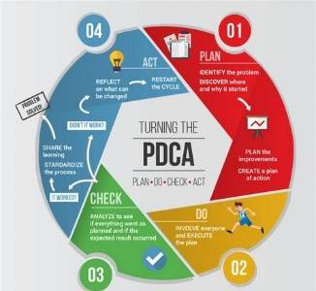
PDCA-Zyklus
Plan: Identifizieren Sie wichtige Umweltaspekte und -auswirkungen, legen Sie klare Ziele fest und definieren Sie konkrete Maßnahmen.
Umsetzung: Umsetzung der geplanten Prozesse zur Einhaltung der Nachhaltigkeits- und regulatorischen Anforderungen.
Überprüfen: Überwachen Sie die Leistung durch interne Audits und Managementbewertungen, um sicherzustellen, dass die Maßnahmen wirksam sind.
Handeln: Ergreifen Sie Korrekturmaßnahmen und verbessern Sie kontinuierlich Strategien, um einen Kreislauf kontinuierlicher Nachhaltigkeitsgewinne zu schaffen.

Slide 46
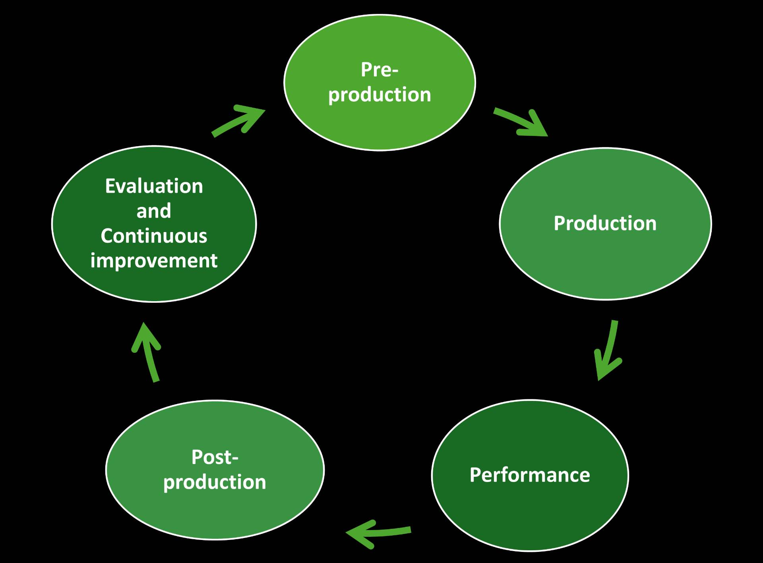
Lebenszyklusanalyse (LCA)
Was ist eine Ökobilanz?
• Methodik zur Bewertung der Umweltauswirkungen eines Produkts, einer Dienstleistung oder eines Prozesses über seinen gesamten Lebenszyklus hinweg
• Berücksichtigt: Materialien, Energie, Abfall und Emissionen
Anwendung in der darstellenden Kunst
• Analyse von der Produktion bis zur Entsorgung von: Kostümen, Bühnenbildern, Requisiten, Energieverbrauch, Abfallströme
• Unterstützt nachhaltige Entscheidungsfindung in Theatern, Festivals und Unternehmen

Slide 47
Lebenszyklusanalyse (LCA)
Phasen der Ökobilanz in der Kunst
• Vorproduktion, Materialbeschaffung, Planung
• Produktion, Bühnenbau, Kostüme, Energieverbrauch
• Aufführung, Veranstaltungsortbetrieb, Auswirkungen auf das Publikum
• Nachproduktion, Abbau, Recycling, Abfallentsorgung
• Bewertung und kontinuierliche Verbesserung, gewonnene Erkenntnisse, neue Strategien
Verwandte Bewertungen
• SEA (Strategische Umweltprüfung) – Richtlinien und Pläne
• UVP (Umweltverträglichkeitsprüfung) – spezifische Projekte

Slide 48
Aktivität C3.A2
Anwendung der Ökobilanz (LCA) auf einen Workshop zum Thema nachhaltige Ausbildung
Welche Phase hatte in Ihrem Beispiel die größten Auswirkungen auf die Umwelt?
Welche Ideen bringen auch soziale, kulturelle oder pädagogische Vorteile mit sich (z. B. Barrierefreiheit, Inklusion, Bewusstseinsbildung, Engagement der Teilnehmer)?

Slide 49
Energieeffizienz
Energieeffizienz bedeutet, so wenig Energie wie möglich zu verbrauchen, ohne dabei das künstlerische Erlebnis zu beeinträchtigen.
Die größten Energieverbraucher in der darstellenden Kunst sind: Hausbeleuchtung, Bühnenbeleuchtung, Klimatisierung (HVAC), Bühnenbildproduktion und Reisen von Publikum und Mitarbeitern.
Die Reduzierung des Energieverbrauchs senkt die Kosten, verbessert die Nachhaltigkeit und verringert die Umweltbelastung.

Slide 50
Messung, Analyse und Optimierung des Energieverbrauchs
Datenerfassung und -messung: Überprüfen Sie Energiekostenabrechnungen und Verträge, verwenden Sie intelligente Zähler zur Verbrauchsüberwachung und identifizieren Sie versteckten Energieverbrauch, um KPIs zu berechnen.
Energieaudit und -diagnose: Bewerten Sie Gebäude, Beleuchtung, HLK, Materialien und Transportineffizienzen, um die wichtigsten Bereiche der Energieverschwendung zu ermitteln.
Entwicklung eines Aktionsplans: Priorisieren Sie Maßnahmen wie die Verbesserung der Isolierung, die Umstellung auf LEDs, die Nutzung erneuerbarer Energien, die Modernisierung der Heizungs-, Lüftungs- und Klimaanlagen, die Wiederverwendung von Materialien und die Förderung einer kohlenstoffarmen Mobilität.

Slide 51
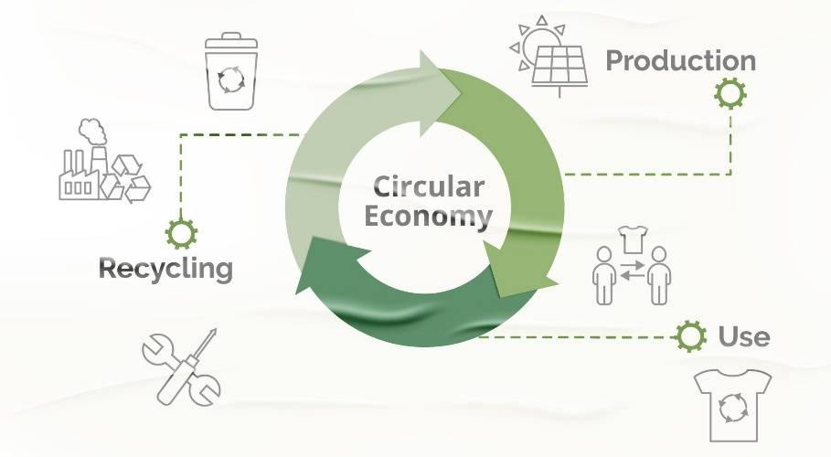
Kreislaufwirtschaft im Kultursektor
Die Kreislaufwirtschaft sorgt dafür, dass Produkte und Materialien so lange wie möglich genutzt werden, wodurch Abfall und Rohstoffverbrauch reduziert werden.
Sie ersetzt das lineare Modell „nehmen – herstellen – entsorgen“ durch Strategien wie Wiederverwendung, Reparatur, Recycling und nachhaltiges Design.
In der EU hat dieses Modell im Rahmen des
Aktionsplan für die Kreislaufwirtschaft (2020) im Einklang mit dem Europäischen Grünen Deal.

Slide 52
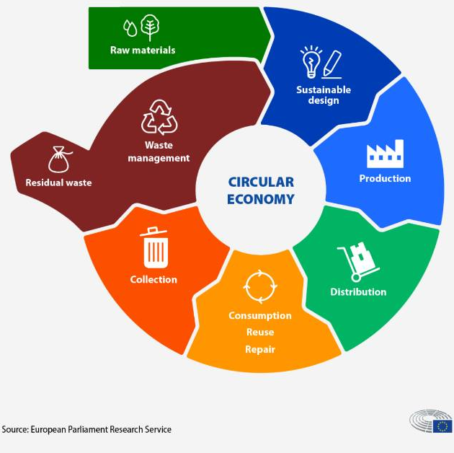
Anwendungen der Kreislaufwirtschaft in der darstellenden Kunst
Warum das wichtig ist
• Der Energieverbrauch variiert je nach Aktivität → es bedarf einer klaren Basislinie.
• Reduziert Kosten und Umweltbelastung.
1. Datenerfassung und -messung
• Überprüfen Sie Rechnungen und Verträge (über einen Zeitraum von mindestens 12 Monaten).
• Einsatz intelligenter Zähler (Auditorium, Proberäume, HLK, Beleuchtung).
• Muster und versteckten Energieverbrauch identifizieren.

Slide 53
Anwendungen der Kreislaufwirtschaft in der darstellenden Kunst
2. Energieaudit und -diagnose
• Gebäudestruktur • Beleuchtung • Reisen/Transport
• HLK, Modernisierung, Hinzufügen von Zoneneinteilung/Programmierung – Requisiten/Kulissen
3. Aktionsplan für Energieeinsparungen
• Verbesserung der Isolierung • Installation erneuerbarer Energiequellen
• Umstellung auf LED + Bewegungssensoren • Modernisierung der HLK-Anlage und Optimierung der Nutzung
• Verhaltensänderungen fördern + umweltbewusste Beschaffung
• Zusammenarbeit mit lokalen Lieferanten.

Slide 54
Treibhausgasemissionen
Treibhausgasemissionen (THG) sind Emissionen, die zur globalen Erwärmung beitragen, darunter Kohlendioxid (CO₂), Methan (CH₄) und Lachgas (N₂O). Diese Gase entstehen in erster Linie durch menschliche Aktivitäten.
THG wie CO₂, CH₄ und N₂O speichern Wärme in der Atmosphäre und treiben so den Klimawandel voran.
In der darstellenden Kunst entstehen Emissionen durch Energieverbrauch, Transport, Materialien und digitale Dienste.
Der Aktionsplan der EU für null Umweltverschmutzung zielt darauf ab, die Umweltverschmutzung bis 2030 zu reduzieren und bis 2050 eine giftstofffreie Umwelt zu erreichen.

Slide 55
Standards und Rahmenwerke
Diese internationale Norm bietet einen klaren Rahmen für die Identifizierung bedeutender Emissionsquellen, die Quantifizierung relevanter Emissionen sowie die Berichterstattung und Überprüfung von Treibhausgasemissionen auf Organisationsebene.
GHG Protocol Event Standard – Passt die ISO-Grundsätze an Konzerte, Festivals und Tourneeproduktionen an.
ISO 14064-1:2019 – Rahmenwerk zur Identifizierung, Quantifizierung, Berichterstattung und Überprüfung von Treibhausgasemissionen von Organisationen.
Neue Verordnung: Königlicher Erlass 214/2025 (Spanien) – Verpflichtet große Institutionen und öffentliche Einrichtungen zur Berechnung, Berichterstattung und Reduzierung ihres CO2-Fußabdrucks, unterstützt durch einen Fünfjahresplan zur Reduzierung.

Slide 56
CO₂-Fußabdruck: Wie man ihn misst
Umfang definieren: Direkte, indirekte und für die Produktion oder Organisation relevante Emissionen entlang der Wertschöpfungskette einbeziehen
Aktivitätsdaten erfassen: Energieverbrauch, Reisestrecken, Materialmengen und Abfallmengen.
Anwendung von Emissionsfaktoren: Umrechnung der Aktivitätsdaten in CO₂-Äquivalente unter Verwendung anerkannter Datenbanken.
Berechnung des Fußabdrucks: Gesamtemissionen und Ermittlung der wichtigsten Verursacher.
Planen Sie auf der Grundlage der Ergebnisse Strategien zur Reduzierung.

Slide 57
Tools und Kompensation
Nützliche Tools: Creative Climate Tool, GCC Carbon Calculator, SME Carbon Calculator.
Kompensation: Kompensieren Sie unvermeidbare Emissionen, indem Sie Projekte unterstützen, die Treibhausgasemissionen beseitigen oder verhindern.
Wichtig:
Reduzierung sollte immer Vorrang vor Kompensation haben.
Kompensation sollte niemals der erste Schritt zur Erreichung der Netto-Null sein. Mindestens 80 % der Emissionen sollten zunächst durch einen internen Dekarbonisierungsplan reduziert werden.

Slide 58

Lektion 4: Strategische Nachhaltigkeits-planung und Berichterstattung in der darstellenden Kunst
Notes:
Erforschung von Strategien zur Bewertung und Verringerung der Umweltbelastung in den darstellenden Künsten.
Einführung in den PDCA-Zyklus und die Lebenszyklusanalyse (LCA).

Slide 59
Grundlagen für eine Nachhaltigkeitsstrategie
Umwelt-, Sozial- und Wirtschaftspfeiler: Sie sind voneinander abhängig – Maßnahmen in einem Bereich wirken sich auf die anderen aus
Beispiel: Energieeffizienz in einem Theater verbessert die Kosten und den Komfort für das Publikum
Direkte Anwendung auf die Entscheidungsfindung im Kultursektor.
• Wie könnten diese drei Säulen in einem Theater, Museum oder Musikfestival angewendet werden?
• Fällt Ihnen eine Entscheidung in einem Kulturprojekt ein, die von der Berücksichtigung aller drei Säulen profitieren würde?

Slide 60
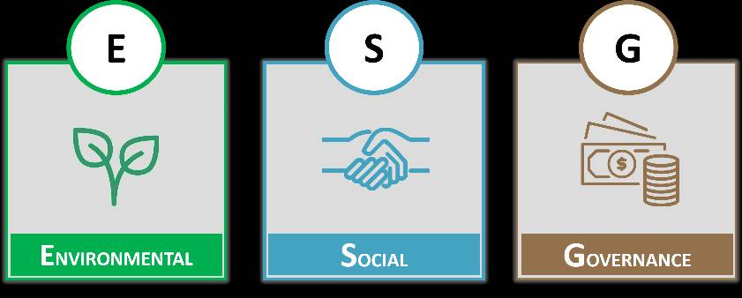
Was ist ESG?
E – Umwelt: Management der Umweltauswirkungen
S – Soziales: Förderung der sozialen Verantwortung
G – Governance: Gewährleistung einer transparenten, ethischen Unternehmensführung
Aus dem Unternehmenssektor auf Kulturorganisationen übertragen

Slide 61
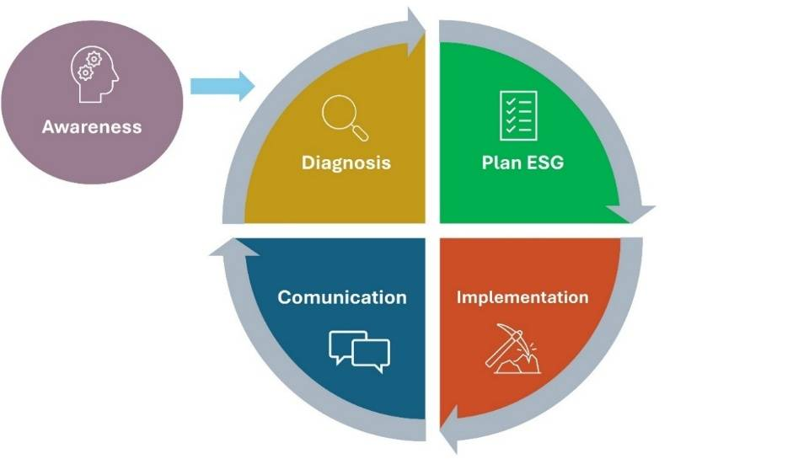
Erstellung eines ESG-Plans
Roadmap zur Definition der Nachhaltigkeitsstrategie
Umwelt: nachhaltige Materialien, Energieeffizienz, Abfallmanagement
Soziales: Inklusion, Vielfalt, Wohlbefinden des Teams
Unternehmensführung: transparente und ethische Praktiken

Slide 62
Zweck eines ESG-Plans
Integration von Nachhaltigkeit in die strategische Planung
Erfüllung der Erwartungen von Geldgebern, Zielgruppen und Stakeholdern
Identifizierung nichtfinanzieller Risiken und Chancen
Ausrichtung an den Zielen für nachhaltige Entwicklung (SDGs)
Stärkung der Reputation und Wettbewerbsfähigkeit

Slide 63
Phasen der ESG-Planentwicklung
Phase 0 – Bewusstseinsbildung
Phase 1 – Diagnose
Phase 2 – Planung
Phase 3 – Umsetzung
Phase 4 – Kommunikation

Slide 64
Nachhaltigkeitsberichterstattung
Strukturiertes Dokument zur Darstellung der ESG-Auswirkungen
Geht über Finanzdaten hinaus
Umfasst Energie, Vielfalt, Abfall, gesellschaftliches Engagement
Fördert Transparenz und stärkt die Unternehmenskultur

Slide 65
Standards für die Nachhaltigkeitsberichterstattung
Definition der zu messenden Auswirkungen, Datenerhebung, Kommunikation
GRI: weit verbreitet, anpassungsfähig an den Kultursektor
EU CSRD: breiterer Anwendungsbereich, verbindliche Standards (ESRS), doppelte Wesentlichkeit
Hilft beim Zugang zu Finanzmitteln, Partnerschaften und Glaubwürdigkeit

Slide 66
Aktivität C3.A3
Unterstützung eines Theaters bei der Erstellung seines ESG-Plans
Welche ESG-Phase ist Ihrer Meinung nach für kleine Organisationen im Bereich der darstellenden Künste am schwierigsten umzusetzen und warum?
Wie können Trainer Organisationen dabei helfen, Kreativität mit dem strukturierten Ansatz, den die ESG-Planung erfordert, in Einklang zu bringen?

Slide 67
Greenwashing vermeiden
Greenwashing = irreführende Nachhaltigkeitsangaben
Risiken: Verlust von Vertrauen, Finanzmitteln und Reputation
Vorschlag für eine EU-Richtlinie zu Umweltaussagen: erfordert überprüfbare Nachweise
Seien Sie konkret, verwenden Sie Daten, verweisen Sie auf anerkannte Rahmenwerke

Slide 68
Kapitel 3 Reflexion und wichtige Erkenntnisse
Was sind Ihre 2–3 Schlüsselwörter aus diesem Kapitel?
Warum sind diese für Sie besonders wichtig?
Teilen Sie Ihre Gedanken mit der Gruppe und achten Sie auf Gemeinsamkeiten.
Notes:
Nutzen Sie diesen Moment, um das Gelernte aus Kapitel 2 zu festigen.

Slide 69












DANKE
Finanziert durch die Europäische Union. Die geäußerten Ansichten und Meinungen sind jedoch ausschließlich die der Autoren und spiegeln nicht unbedingt die der Europäischen Union oder der Exekutivagentur Bildung, Audiovisuelles und Kultur (EACEA) wider. Weder die Europäische Union noch die EACEA können dafür verantwortlich gemacht werden.
Projektnummer: 101139932

